Slide 1
Lua 游戏

Slide 2
本节内容
我机的处理
敌机的处理

Slide 3
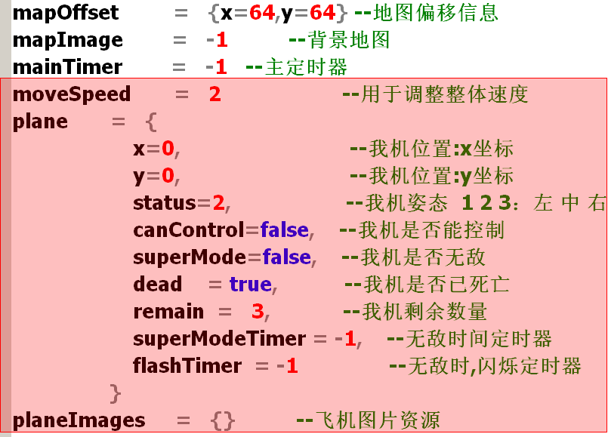
我机数据结构

Slide 4
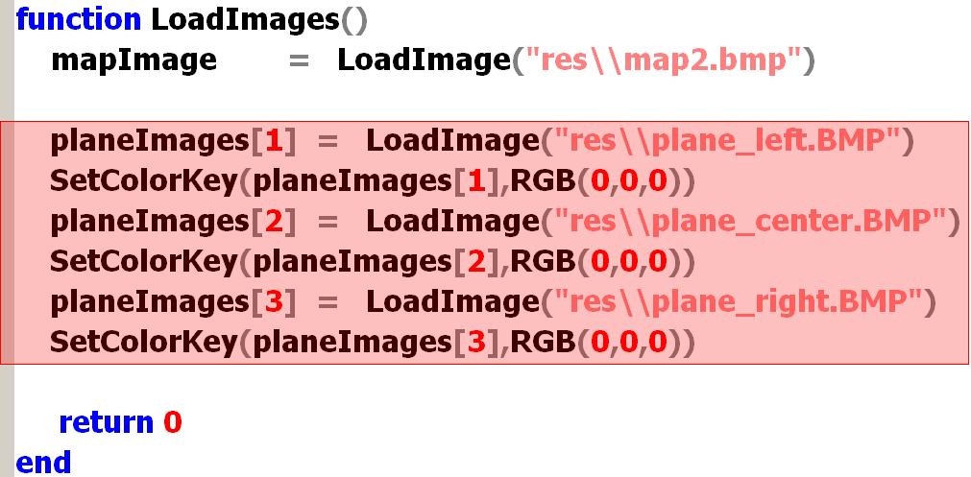
加载飞机图片

Slide 5
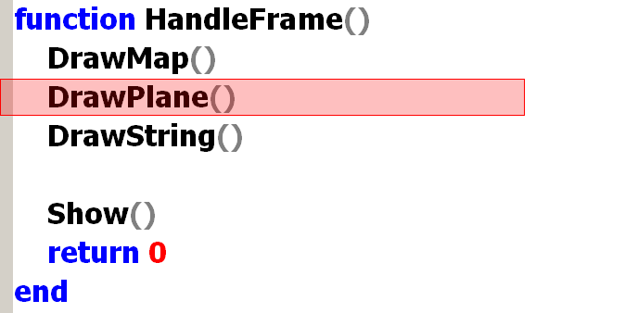
绘制飞机

Slide 6
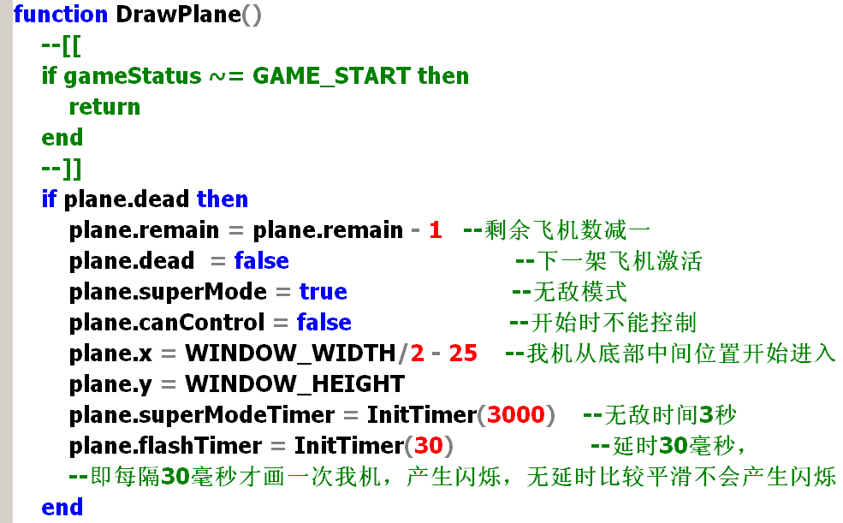
DrawPlane 函数

Slide 7
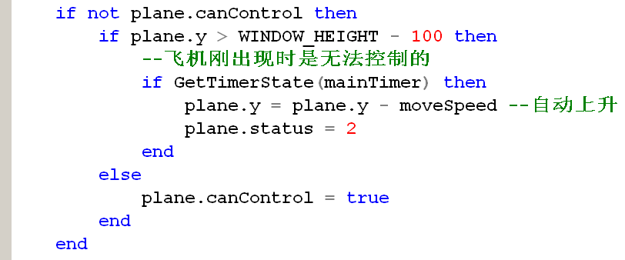
DrawPlane 函数(续)

Slide 8
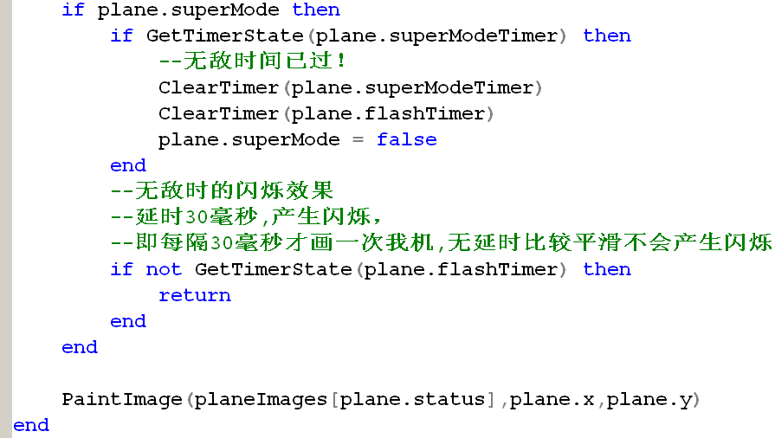
DrawPlane 函数(续)

Slide 9
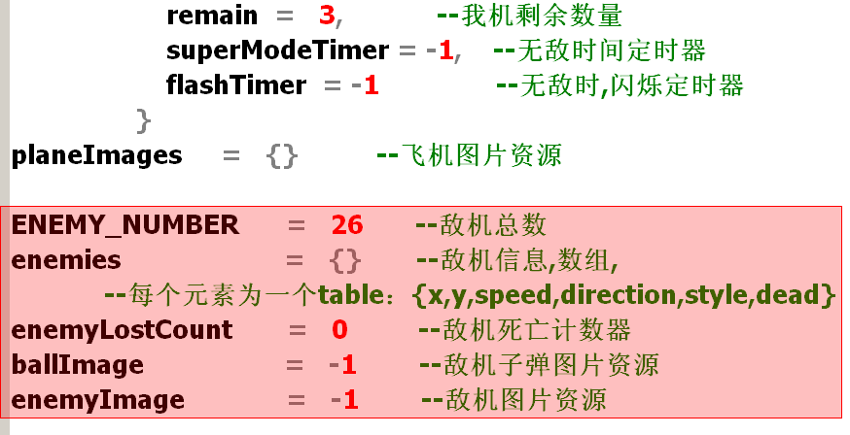
敌机数据结构

Slide 10
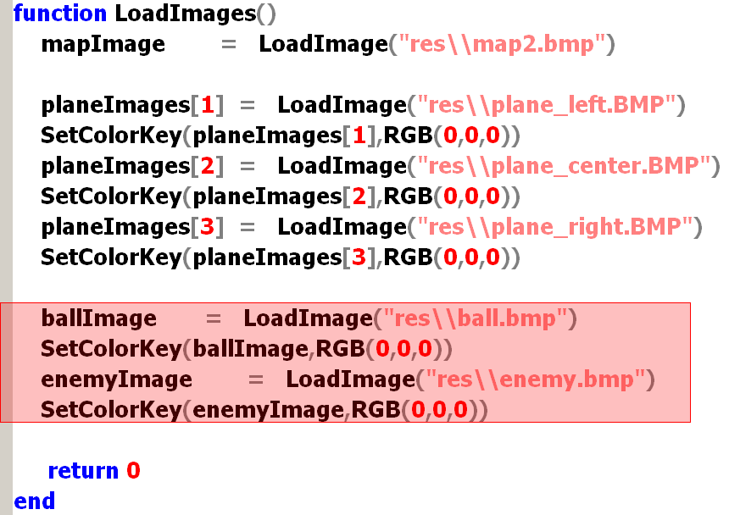
加载敌机图片

Slide 11
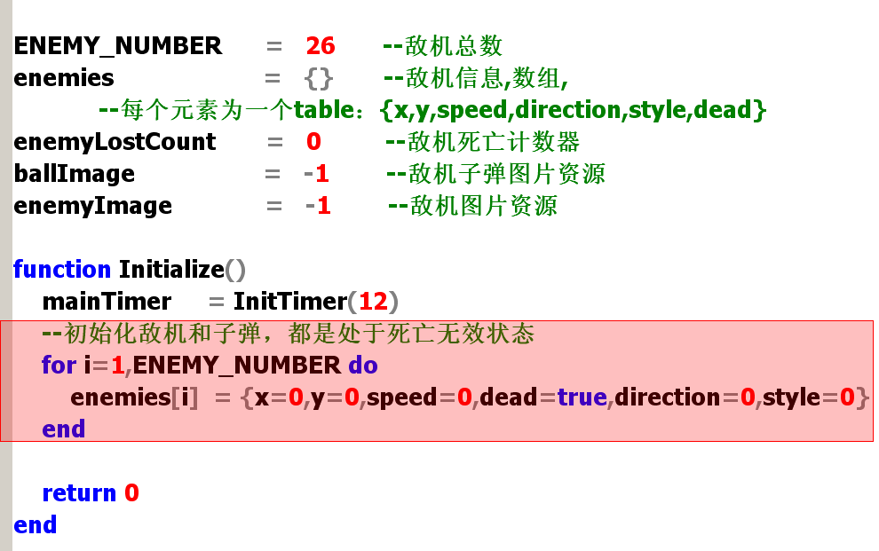
初始化敌机信息

Slide 12
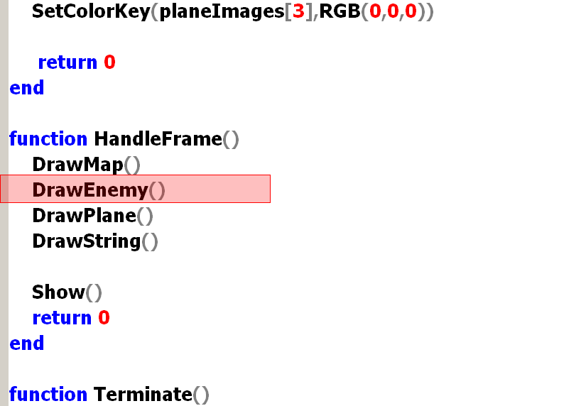
绘制敌机

Slide 13
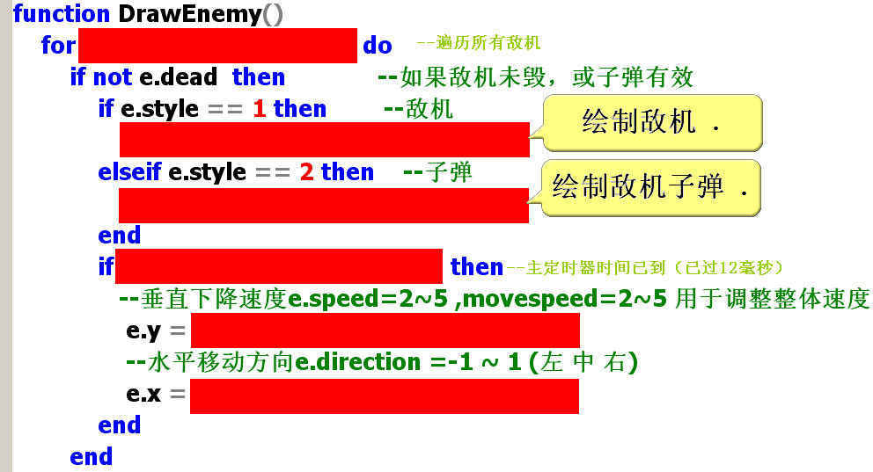
DrawEnemy 函数

Slide 14
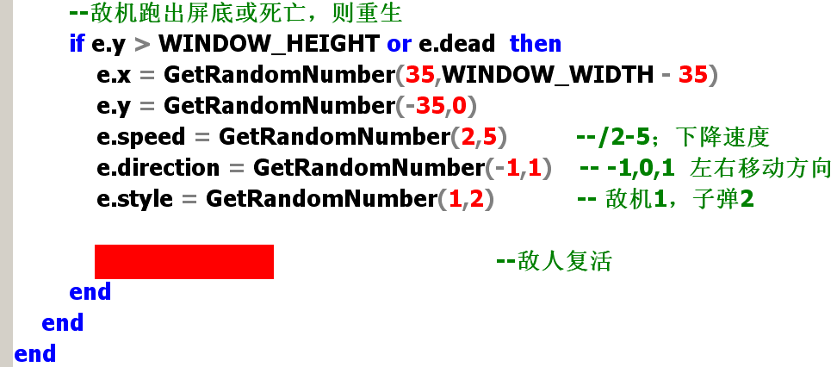
DrawEnemy 函数（续）

